Slide 1
第四章 上下文无关文法与下推自动机
推导树和文法的二义性
上下文无关文法的变换
Chomsky范式
Greibach范式
下推自动机
上下文无关语言的性质

Slide 2
本章要点
上下文无关文法（即2型文法）：
产生式形如 A→α, A∈Ν,
α∈(Ν∪Τ)* 所描述的语言称为上下文无关语言。
用途：
可定义程序设计语言、进行语法分析、简化语言翻译…
2型文法对应的识别器——下推自动机
PDA（Push Down Automata)由输入带、有限控制器和下推栈构成

Slide 3
回顾：在第一讲中介绍过如下内容
设 T= { 0, 1 }， L = { 0^{n}1^{n} ⏐ n ≥ 1}，
如 0011, 000111, 01 ∈ L, 而10, 1001 , ε, 010 ∉ L .
如下是一个可接受该语言的上下文无关文法:
S → 01
S → 0S1
但没有任何有限自动机能够接受语言L.

Slide 4
归约与推导的概念:
4.1 推导树和二义性
推理字符串是否属于文法所定义的语言
一种是自下而上的方法，称为递归推理(recursive inference），递归推理的过程习称为归约；
一种是自上而下的方法，称为推导（derivation）.
归约过程 将产生式的右部（body）替换为产生式的左部（ head ）.
推导过程 将产生式的左部（ head ）替换为产生式的右部（ body ）.

Slide 5
归约与推导
归约过程举例
对于CFG G_{exp} = ({E,O}, { (, ),＋, ∗, v, d }, P , E ) ，P 为
（1）E → EOE
（2） E → (E)
（3） E → v
（4） E → d
（5） O →＋
（6） O → ∗
递归推理出字符串 v ∗(v＋d) 的一个归约过程为
（4）
（6）
（3）
v ∗(v＋d)
⇒
v ∗(v＋E)
⇒
vO(v＋E)
⇒
vO(E＋E)
（5）
vO(EOE)
（1）
vO(E)
（2）
vOE
（3）
（1）
⇒
⇒
⇒
⇒
EOE
⇒
E

Slide 6
归约与推导
推导过程举例
对于CFG G_{exp} = ({E,O}, { (, ),＋, ∗, v, d }, P , E ) ，P 为
（1）E → EOE
（2） E → (E)
（3） E → v
（4） E → d
（5） O →＋
（6） O → ∗
从开始符号到字符串 v ∗(v＋d) 的一个推导过程为
（1）
（6）
（2）
（3）
（1）
E
⇒
EOE
⇒
E ∗E
⇒
E ∗(E)
⇒
v ∗(E)
⇒
v ∗(EOE)
（5）
（3）
（4）
⇒
v ∗(E＋E)
⇒
v ∗(v＋E)
⇒
v ∗(v＋d)

Slide 7
归约与推导
最左推导(leftmost derivations)
若推导过程的每一步总是替换出现在最左边的非终结符，
则这样的推导称为最左推导. 为方便，最左推导关系用⇒
表示，其传递闭包用⇒表示.
如对于文法G_{exp} ，下面是关于 v ∗(v＋d) 的一个最左推导：
∗
lm
lm
E → EOE
E → (E)
E → v
E → d
O →＋
O → ∗
E
⇒
EOE
⇒
vOE
⇒
v ∗E
lm
lm
lm
⇒
v ∗(E)
⇒
v ∗(EOE)
⇒
v ∗(vOE)
lm
lm
lm
⇒
v ∗(v＋E)
⇒
v ∗(v＋d)
lm
lm

Slide 8
归约与推导
最右推导(rightmost derivations)
若推导过程的每一步总是替换出现在最右边的非终结符，
则这样的推导称为最右推导. 为方便，最右推导关系用⇒
表示，其传递闭包用⇒表示.
如对于文法G_{exp} ，下面是关于 v ∗(v＋d) 的一个最右推导：
rm
∗
rm
E → EOE
E → (E)
E → v
E → d
O →＋
O → ∗
E
⇒
EOE
⇒
EO(E)
⇒
EO(EOE)
rm
rm
rm
⇒
EO(EOd)
⇒
EO(E＋d)
⇒
EO(v＋d)
rm
rm
rm
⇒
E ∗(v＋d)
⇒
v ∗(v＋d)
rm
rm

Slide 9
推导树
用图的方法表示一个句型的推导，这种图称为推导树（也称语法树或语法分析树）。有助于理解语法结构的层次。
定义方法：
文法的起始符为根，树的枝结点标记是非终结符，叶结点标记为终结符或ε。
若枝结点有直接子孙x₁, x₂,…, x_{k}，则文法中有生成式A→x₁ x₂…x_{k}

Slide 10
推导树举例
例：（书P94 例1）
文法S→S+S | S*S |(S)| a ，
对句子 (a*a+a) 可有推导树
即：推导树是对文法G中一个特定句子形式的派生过程所做的一种自然描述。

Slide 11
边缘
叶子从左向右组成的字符串称为推导树的边缘。
如图
x₁ y₁ y₂ x₃… x_{m} x_{m+1}… x_{n-1} y₃ y₄ y₅是树的边缘

Slide 12
归约过程自下而上构造了一棵树 如对于文法G_{exp} ，关于
v ∗(v＋d) 的一个归约过程可以认为是构造了如下一棵树：
E
(1) E → EOE
(2) E → (E)
(3) E → v
(4) E → d
(5) O →＋
(6) O → ∗
E
O
E
v
∗
(
E
)
E
O
E
v
＋
d
（4）
（6）
（3）
v ∗(v＋d)
⇒
v ∗(v＋E)
⇒
vO(v＋E)
⇒
vO(E＋E)
（5）
vO(EOE)
（1）
vO(E)
（2）
vOE
（3）
（1）
⇒
⇒
⇒
⇒
EOE
⇒
E

Slide 13
推导过程自上而下构造了一棵树 如对于文法G_{exp} ，关于
v ∗(v＋d) 的一个推导过程可以认为是构造了如下一棵树：
E
(1) E → EOE
(2) E → (E)
(3) E → v
(4) E → d
(5) O →＋
(6) O → ∗
E
O
E
v
∗
(
E
)
E
O
E
v
＋
d
（1）
（6）
（2）
（3）
（1）
E
⇒
EOE
⇒
E ∗E
⇒
E ∗(E)
⇒
v ∗(E)
⇒
v ∗(EOE)
（5）
（3）
（4）
⇒
v ∗(E＋E)
⇒
v ∗(v＋E)
⇒
v ∗(v＋d)

Slide 14
归约、推导与分析树之间关系
三者之间的关系
设 CFG G = (N, T, P , S ). 以下命题是相互等价的：
(1) 字符串 w∈T* 可以归约（递归推理）到非终结符A；
(2) A ⇒ w；
(3) A ⇒ w；
(4) A ⇒ w；
(5) 存在一棵根结点为 A 的分析树，其边缘为 w.
∗
∗
lm
∗
rm

Slide 15
归约、推导与分析树之间关系
定理：
设2型文法G=（N，T，P，S），如果存在S ω，当且仅当文法G中有一棵边缘为ω的推导树。
证明：
需证明对任意枝结点B∈N，有B ω当且仅当存在边缘为ω的B树（根为B的树）
子树概念：
一棵派生树的子树，是树中的某个顶点连同它的全部后裔，以及连接这些后裔的边。
∗
⇒
∗
⇒

Slide 16
证明步骤：
1. 证当ω是B树边缘时，有B ω
设B树边缘为ω，对树中枝结点数目m作归纳证明。
2. 设有B ω，证明存在一棵边缘为ω的B树。
对推导步数作归纳
∗
⇒
∗
⇒

Slide 17
∗
⇒
1. 证当ω是B树边缘时，有B ω
设B树边缘为ω，对树中枝结点数目m作归纳证明。
基础 m为 1. 分析树一定如
右图所示，必定有产生
式B → w. 因此， B ⇒ w.
B
∗
w
归纳 m大于 1 的分析树一定
如右图所示，必定有产
生式 B → X₁X₂…X_{k} . 存在
w₁,w₂,…,w_{k}，w_{i} 是X_{i}子树
的边缘（1≤i ≤k），且
w = w₁w₂…w_{k}， 由归纳
假设， X_{i} ⇒w_{i}（1≤i ≤k）.
在此基础上易证得B ⇒ w.
B
X₁
X₂
…
X₃
∗
w₁
w₂
…
w₃
∗

Slide 18
∗
2. 设有B ω，证明存在一棵边缘为ω的B树。
对推导步数作归纳
⇒
基础 步数为 1. 一定有产生式 B → w . w 可以归约到 B.
归纳 设步数大于 1，第一步使用了产生式B → X₁X₂…X_{k} .
该推导如 B ⇒ X₁X₂…X_{k} ⇒ w . 可以将 w 分成
w = w₁w₂…w_{k}，其中
(a) 若 X_{i} 为终结符，则 w_{i} = X_{i}.
(b) 若 X_{i} 为非终结符，则 X_{i} ⇒ w_{i}. 由归纳假设， w_{i}
可以归约到 X_{i} .
这样，w_{i} 或者为X_{i}，或者可以归约到 X_{i} ，使用产生
式B → X₁X₂…X_{k} ，得出w 可以归约到 B.
∗
∗

Slide 19
二义性
定义:
2型文法是二义的,当且仅当对于句子ω∈L(G),存在两棵不同的具有边缘为ω的推导树。
(即：如果文法是二义的, 那么它所产生的某个句子必然能从不同的最左(右)推导推出)。
例: (书P94 例1)
句子(a*a+a)有二棵不同的推导树。(相当于一个先算乘法, 一个先算加法。)

Slide 20
注意:
可有二个文法,一个有二义,一个无二义,但产生相同的语言.
可否通过变换消除二义性? —— 无一般的算法!

Slide 21
课堂练习
对于前缀表达式文法G₁:
E→ – EE
E → – E
E → a | b | c
画出文法的句子 – – a – bc 的所有可能语法树。

Slide 22
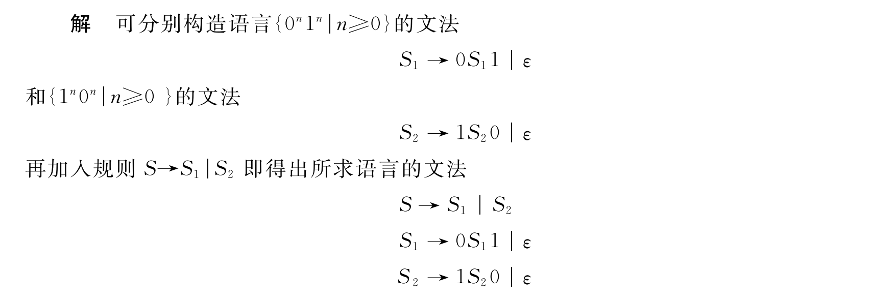
设计上下文无关文法
是否有二义性?

Slide 23

单选题
1分
下列文法是否具有二义性？
A
是
B
否
提交
Notes:
空串的生成是二义的

Slide 24
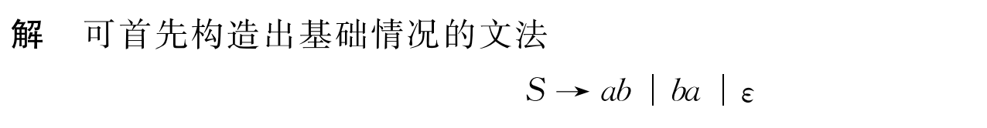
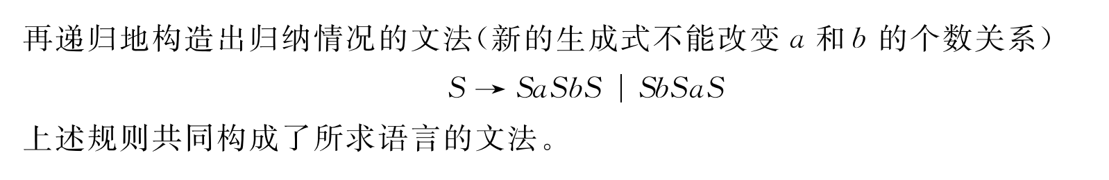
设计上下文无关文法
是否有二义性?

Slide 25
单选题
1分
下列文法是否具有二义性？
A
是
B
否
提交

Slide 26
作业 P138 1 . 2. 3
P139 6(1),(2),(3)

